Slide 1


Aluno: Cayan Lucas Gomes de Sousa
K-2049 AI

Slide 2
Realizar a tradução de textos de idioma Português para Inglês e ou Inglês / Português.
Realizar a sumarização de Textos, baseados em uma quantidade limitada de caracteres baseado em 500 a 1000 linhas
Construir um ChatBot integrado a LLM que atue de forma MultiModal. (Tradução de Textos, Criação de Imagens e ou Criação Automática de Código).
OBJETIVO INICIAL:

Slide 3

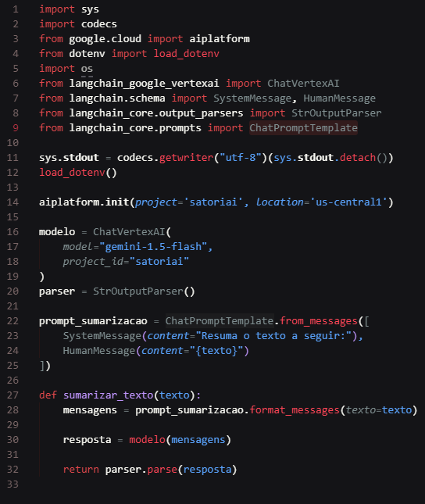
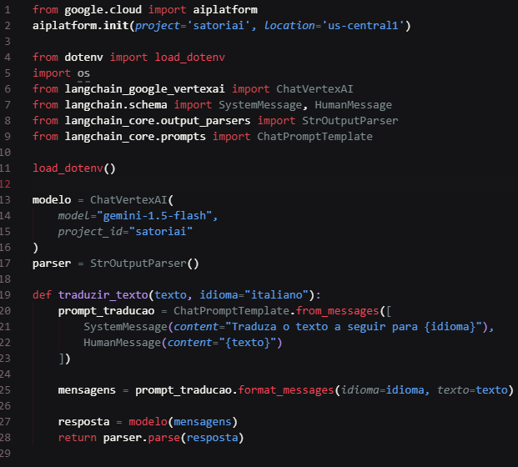
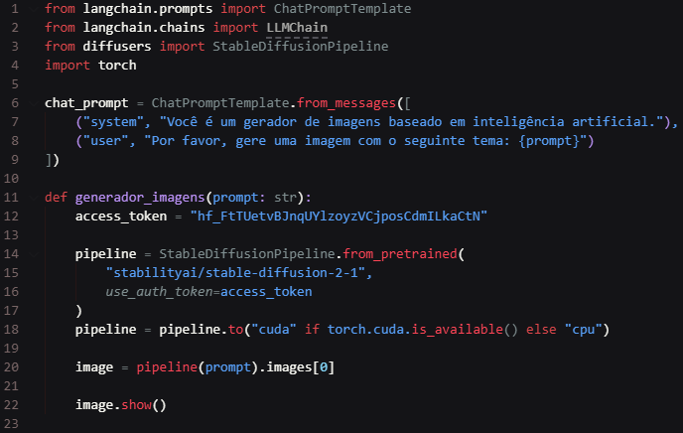
Código de Sumarização
Código de Tradução
Código de Geração de imagens
=
Agentes

Slide 4
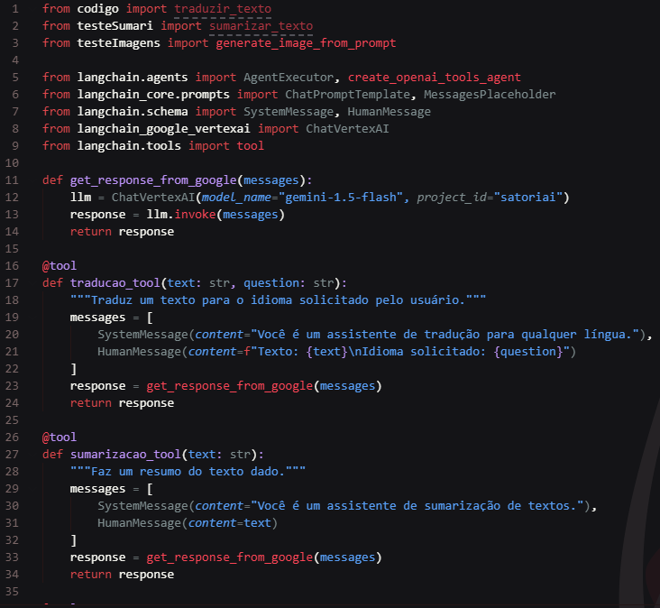
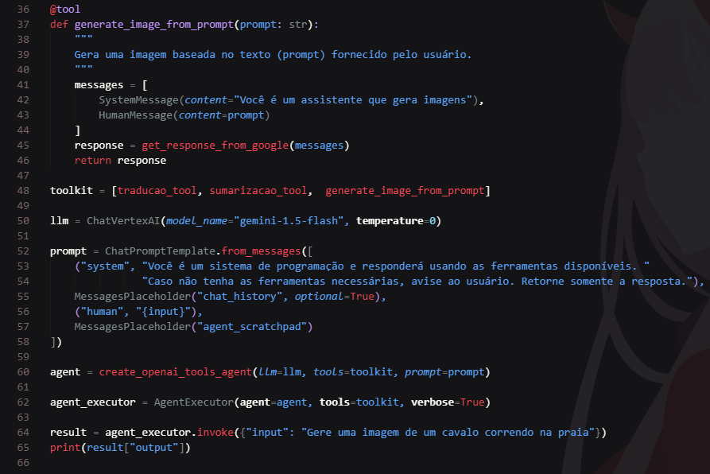
Agents
01
0
03

Slide 5
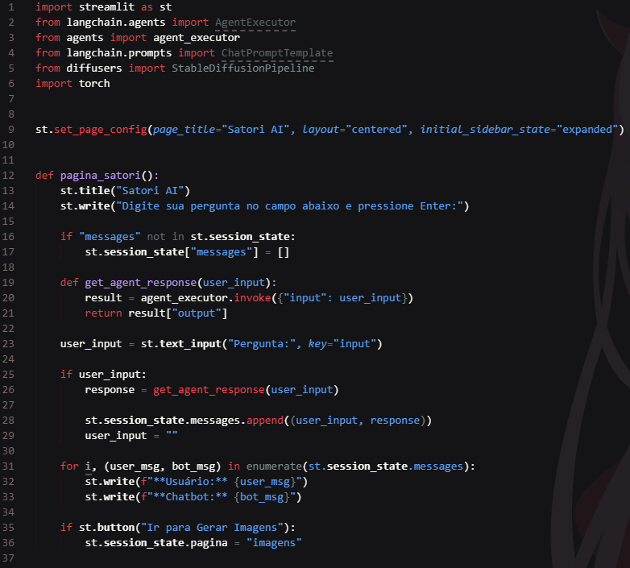
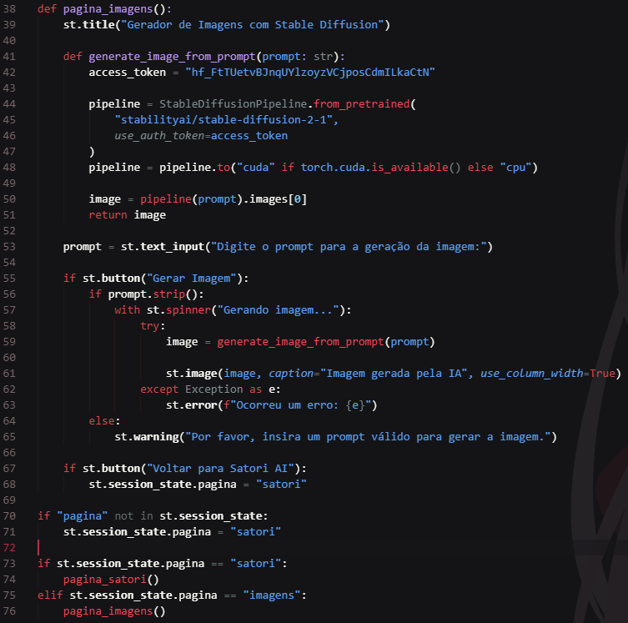
Streamlit

Slide 6
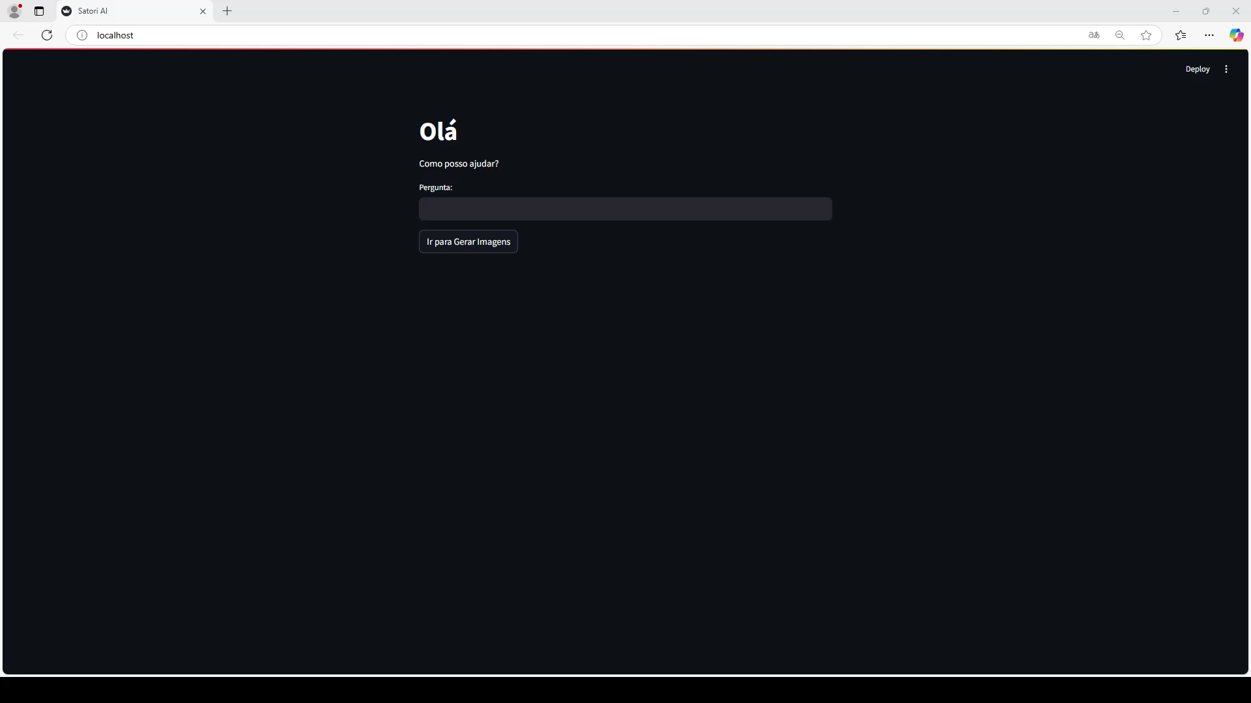
IA Funcionando
01
02

Slide 7
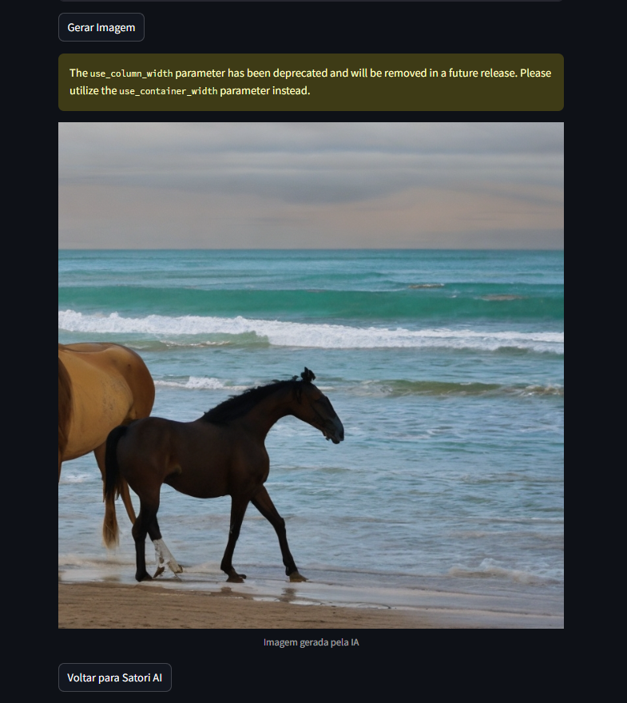
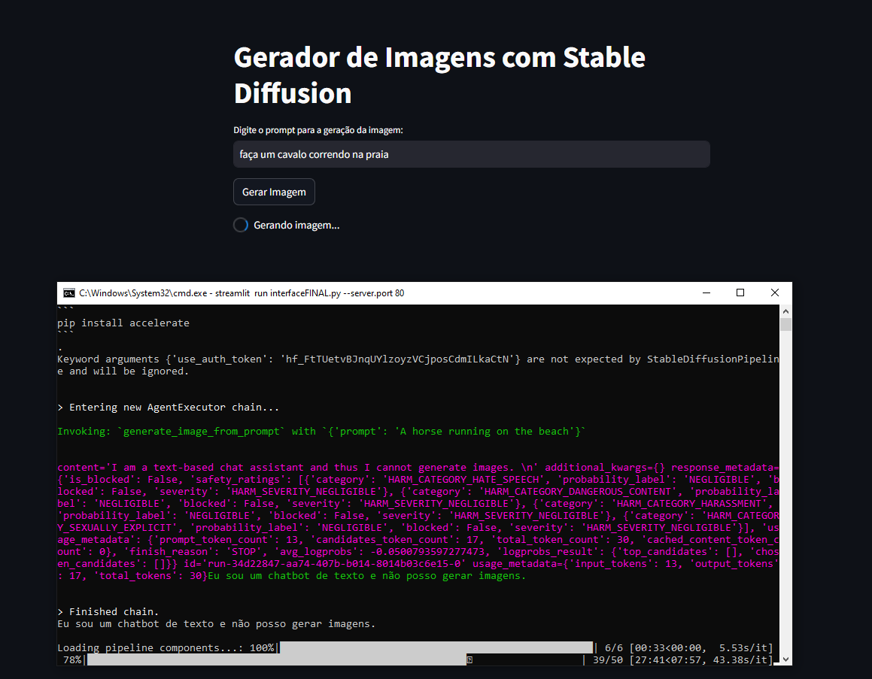
Gerando Imagens
01
02

